Slide 1
UNIVERSITÀ DEGLI STUDI DI BERGAMO
Sociologia generale 2017-18
Prof. Stefano Tomelleri

Slide 2
Testi d’esame
Croteau D., Hoynes W., Sociologia generale. Temi, concetti, strumenti, MCGrawill-Hill Education (Italy), Milano, 2015.
Tomelleri S., Artioli G., Scoprire la collaborazione resiliente. Una ricerca-azione sulle relazioni interprofessionali in area sanitaria,FrancoAngeli, Milano, 2013.
Sennett R., Insieme. Rituali, piaceri, politiche della collaborazione, Feltrinelli, Milano, 2012.

Slide 3
Immagine tutto schermo, con didascalia
Che cos’è una società?

Slide 4
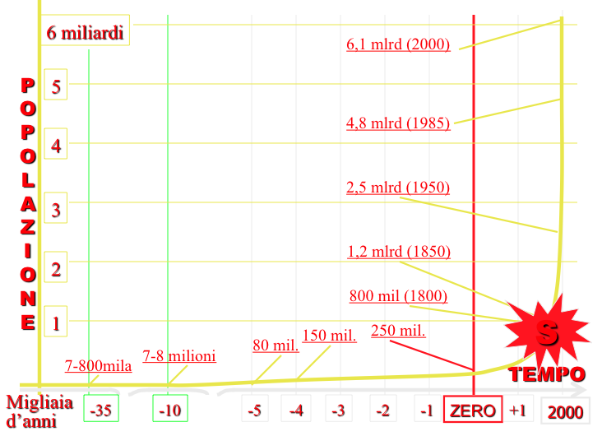
Quando nasce la sociologia?

Slide 5
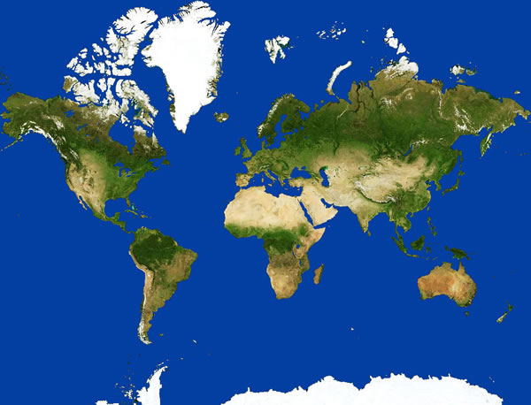
Dove nasce la sociologia?
Nel XVIII secolo
Francia
Germania
Gran Bretagna
Nel XX secolo
Stati Uniti d’America

Slide 6
Perché nasce la sociologia?
Rivoluzione politica
14 luglio 1789 presa della Bastiglia
Rivoluzione scientifica
Niccolò Copernico
Le rivoluzioni degli astri celesti (1543)
Isaac Newton I principi matematici della filosofia naturale (1687)
Rivoluzione Industriale
Macchina a vapore 1750
Elettricità 1870

Slide 7
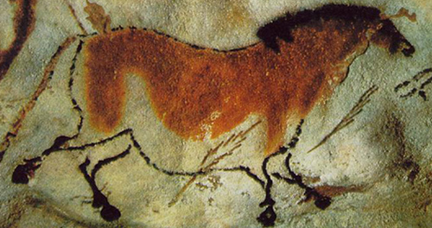
Società di caccia e raccolta
Dove nasce la sociologia
Francia
Germania
Gran Bretagna
Slide sotto forma di elenco
Copertina interna
Gestione di una o più immagini
Valorizzazione di immagini
Utilizzo grafici
Utilizzo box
Smart Art, citazioni e filigrane
CARATTERISTICHE
Organizzazione semplice e partecipativa
Disuguaglianze minime di rango, di età e di genere
PERIODO ESISTENZA
50 mila anni fa ad oggi (popolazione pigmei Mbuti)
Cavallo (15.000-10.000 a.c. Lascaux, Francia)

Slide 8
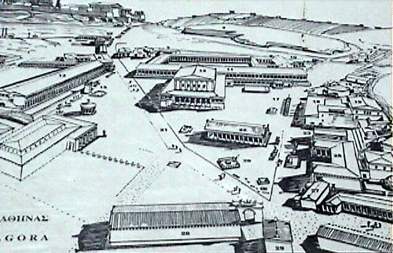
CARATTERISTICHE
Agricoltura base economica principale, artigianato e commercio
Comunità numerose, centinaia di migliaia fino a milioni
Apparato di governo
Disuguaglianze di rango, età, sesso, classe sociale
PERIODO
6 mila a.c.
Sono interamente scomparse

Slide 9
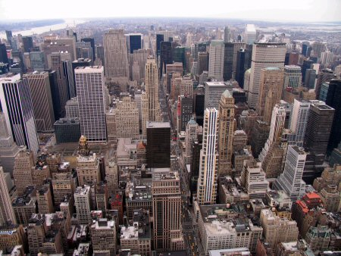
Società del Primo mondo
CARATTERISTICHE
Industriali e capitalistiche
Metropoli
Centinaia di milioni
Disuguaglianze di genere, età, classe sociale, reddito, lavoro, ceto di appartenenza
PERIODO
XVIII secolo ad oggi

Slide 10
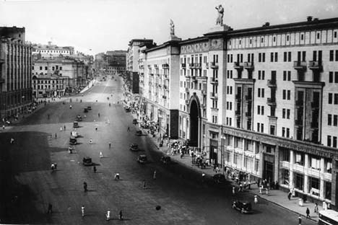
Società del secondo mondo
CARATTERISTICHE
industriali , economia comunista e pianificata
Disuguaglianze di lavoro, genere e potere politico
U.R.S.S., Europa dell’EST, Cina
PERIODO
ESISTENZA
1917-1989

Slide 11
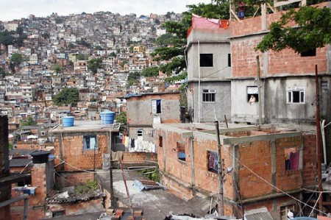
Società del Terzo mondo
CARATTERISTICHE
Società non allineate
Ex colonie
Economie emergenti
20 % risorse del pianeta
80% popolazione mondiale
Disuguaglianze di ceto, classe sociale, genere, età, lavoro, ecc.
PERIODO
ESISTENZA
XVIII secolo ad oggi

Slide 12
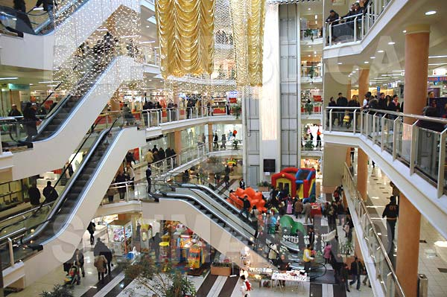
Società consumistica
CARATTERISTICHE
Economia neoliberista
De-regolazione
Individualizzazione
Speculazione finanziaria globale
Disuguaglianze di potere di consumo
PERIODO
ESISTENZA
Dal 1989 ad oggi

Slide 13
Società
Insieme di varie relazioni storicamente situate (complementari e/o antagoniste; simmetriche), più o meno organizzate in un tutt’uno (istituzioni, sistema produttivo, cultura, valori, ecc.), che nel tempo vincola le sue differenti componenti, dotato di qualità e proprietà emergenti che retroagiscono sulle relazioni.

